Slide 1
DINAMIKA KEPENDUDUKAN DI INDONESIA
Hasmi Appi,SKM.m.kes

Slide 2
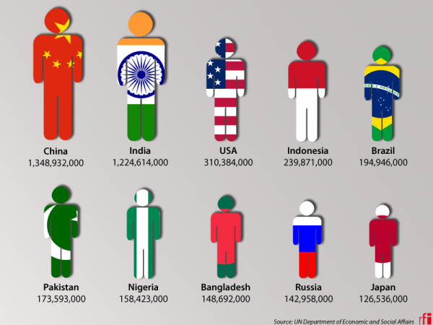
World most populated country

Slide 3
MATERI PEMBELAJARAN
Faktor dinamika dan proyeksi kependudukan
Permasalahan yang diakibatkan dinamika pembangunan
Mobilitas penduduk dan tenaga kerja
Dinamika kependudukan Indonesia
Sumberdata kependudukan
Kualitas penduduk dan indeks pembangunan manusia
Pegolahan dan analisis data kependudukan
Bonus demografi dan dampaknya terhadap pembangunan

Slide 4
DINAMIKA PENDUDUK ???

Slide 5
DINAMIKA PENDUDUK
Perubahan jumlah penduduk di suatu wilayah dari waktu ke waktu. Ilmu yang mempelajari tentang mengukur penduduk secara kuantitatif disebut demografi.

Slide 6
Mengapa jumlah penduduk di suatu wilayah berubah dari waktu ke waktu ???

Slide 7
Fertilitas / natalitas (kelahiran)
Faktor Dinamika Penduduk
Mortalitas (kematian)
Perkembangan jumlah penduduk
Migrasi (Persebaran Penduduk)

Slide 8
Perkembangan Jumlah Penduduk
Sejak tahun 1930 hingga saat ini merupakan periode terjadinya ledakan penduduk (Population Boom). Pertumbuhan penduduk yang cepat terjadi karena ditemukannya obat-obatan yang dapat menekan angka kematian.
Indonesia menjadi salah satu negara yang mengalami perubahan komposisi penduduk dari waktu ke waktu, upaya yang ditempuh untuk mengatasi permasalahan tersebut antara lain :
Adanya penentuan batas terendah usia perkawinan pertama yaitu, 19 tahun untuk perempuan dan 21 tahun untuk laki-laki
Program KB
Penambahan jumlah sarana dan prasarana pendidikan sehingga menambah usia sekolah

Slide 9
Fertilitas / Natalitas (kelahiran)
Faktor-faktor Pro Natalitas) antara lain :
Kawin usia muda
Pandangan “banyak anak banyak rezeki”
Anak menjadi harapan bagi orang tua sebagai pencari nafkah
Anak merupakan penentu status social
Anak merupakan penerus keturunan terutama anak laki-laki.
Penghambat Kelahiran (Anti Natalitas) antara lain :
Pelaksanan Program Keluarga Berencana (KB)
Penundaan usia perkawinan dengan alasan menyelesaikan pendidikan
Semakin banyak wanita karir.
Peraturan pemerintah

Slide 10
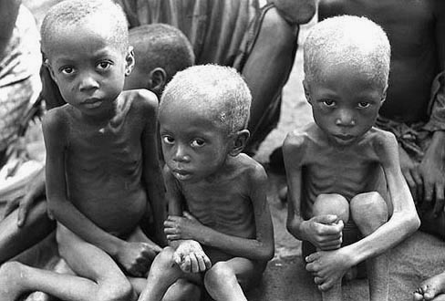
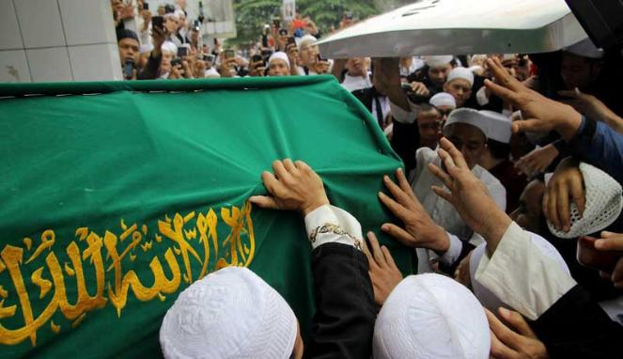
Mortalitas (Kematian)
Penunjang Kematian (Pro Mortalitas) antara lain :
Rendahnya kesadaran masyarakat akan pentingnya kesehatan
Fasilitas kesehatan yang belum memadai
Keadaan gizi penduduk yang rendah
Terjadinya bencana alam seperti gunung meletus, gempa bumi, banjir
Peparangan, wabah penyakit, pembunuhan
Penghambat Kematian (Anti Mortalitas) antara lain :
Meningkatnya kesadaran penduduk akan pentingnya kesehatan
Fasilitas kesehatan yang memadai
Meningkatnya keadaan gizi penduduk
Memperbanyak tenaga medis seperti dokter, dan bidan

Slide 11
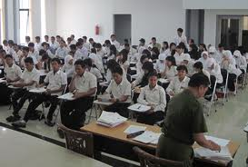
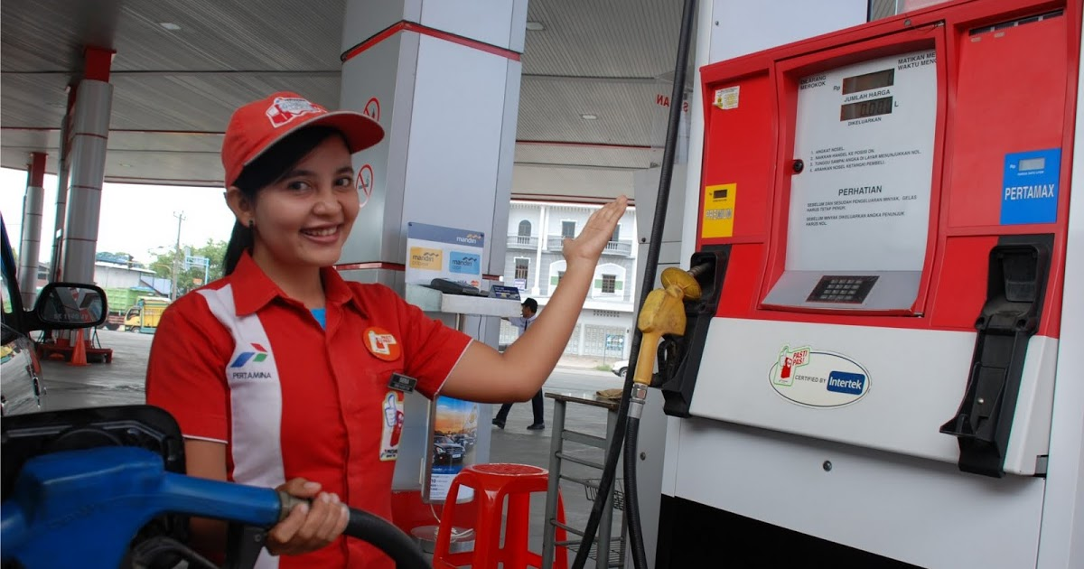
Migrasi (perpindahan)
Mobilitas vertikal : perpindahan status sosial penduduk, meliputi perpindahan vertikal naik/turun. Cth : seorang yang awalnya menjadi sopir taksi kemudian berhasil menjadi pengusaha taksi
Mobilitas horisontal : perpindahan penduduk secara teritorial, spasial, atau geografis, yaitu perpindahan penduduk melampaui batas wilayah tertentu. Cth : perpindahan penduduk dari desa ke kota (urbanisasi)

Slide 12
Proyeksi penduduk
Proyeksi penduduk adalah perhitungan jumlah penduduk di masa yang akan datang berdasarkan asumsi perkembangan kelahiran, kematian dan migrasi. Proyeksi ini digunakan untuk kepentingan pembangunan seperti perencanaan jangka pendek, menengah dan panjang. Perencanaan pembangunan tersebut dapat berupa fasilitas pendidikan, kesehatan, perumahan, lapangan kerja dan lainnya.

Slide 13
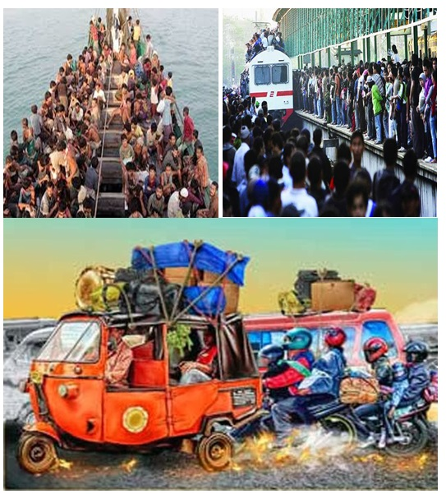
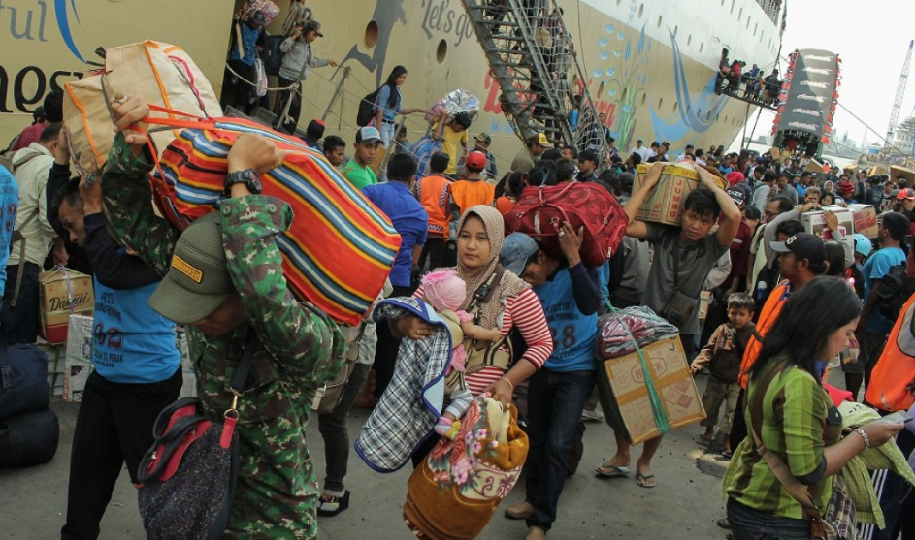
MOBILITAS PENDUDUK
Mobilitas Non Permanen contohnya adalah komutasi. Komutasi adalah bentuk mobilitas penduduk secara ulak-alik (pergi-pulang) tanpa menginap atau kurang dari 24 jam. Orang yang melakukan mobilitas tersebut disebut dengan komuter.
Mobilitas Permanen adalah perpindahan penduduk dari suatu wilayah ke wilayah lain dan menetap ditempat tujuan.

Slide 14
Mobilitas Permanen
Migrasi Internasional, yaitu perpindahan penduduk dari suatu negara ke negara lainnya.
Imigrasi, yaitu masuknya penduduk dari suatu negara ke negara lain dengan tujuan menetap.
Emigrasi, yaitu keluarnya penduduk dari suatu negara ke negara lain.
Remigrasi atau repatriasi, yaitu kembalinya imigran ke negara asalnya
Migrasi Nasional atau Internal, yaitu perpindahan penduduk di dalam satu Negara.
Urbanisasi, yaitu perpindahan dari desa ke kota dengan tujuan menetap.
Transmigrasi, yaitu perpindahan penduduk dari pulau yang padat penduduk ke pulau yang jarang penduduknya
Transmigrasi Khusus, yaitu transmigrasi yang dilaksanakan degan tujuan tertentu, seperti penduduk yang terkena bencana alam dan daerah yang terkena pembangunan proyek
Transmigrasi Spontan (swakarsa), yaitu transmigrasi yang dilakukan oleh seseorang atas kemauan dan biaya sendiri
Transmigrasi Lokal, yaitu transmigrasi dari suatu daerah ke daerah yang lain dalam propinsi atau pulau yang sama
Transmigrasi Umum, yaitu transmigrasi yang dilaksanakan dan dibiayai oleh pemerintah
Ruralisasi, yaitu perpindahan penduduk dari kota ke desa dengan tujuan menetap.
Evakuasi adalah perpindahan penduduk yang yang terjadi karena adanya ancaman akibat bahaya perang, bencana alam dan sebagainya. Evakuasi dapat bersifat nasional maupun internasional.

Slide 15
Tenaga kerja
Tenaga kerja adalah penduduk yang sudah memasuki usia kerja atau usia produktif. Menurut UU no 13 tahun 2003 tentang ketenagakerjaan yang dimaksud tenaga kerja adalah setiap orang yang mampu melakukan pekerjaan guna menghasilkan barang dan jasa.

Slide 16
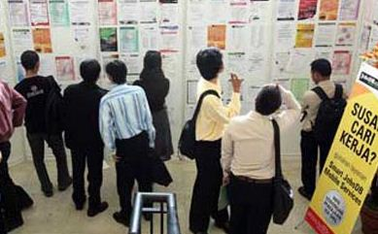
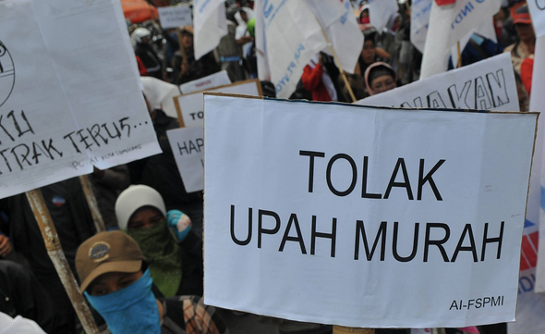
Masalah ketenagakerjaan

Slide 17
QUIZ BONUS NILAI TAMBAHAN….
Cari di internet masalah ketenagakerjaan di Indonesia dan berikan solusinya !

Slide 18
Permasalahan Keluarga dan Tingkat Kriminalitas
Tingkat pengangguran yang cukup tinggi ditambah desakan kebutuhan hidup yang semakin menekan menyebabkan banyak orang yang mencari jalan pintas untuk memenuhi kebutuhannya melalui cara yang tidak manusiawi. Akibatnya tingkat kriminalitas secara nasional terus mengalami peningkatan dari tahun ke tahun

Slide 19
Komposisi Penduduk
Menurut jenis kelamin -> kriteria biologis
Menurut Umur :
Gol. Muda (o-14 th)
Gol. Dewasa (15-64 th)
Gol. Tua (65 th +)

Slide 20
Piramida Penduduk
Gambar yang menunjukkan struktur penduduk suatu negara
Ciri - ciri :
Piramida Ekspansif
pertumbuhan penduduk sangat tinggi
tingkat kelahiran tinggi
ada di negara-negara berkembang
Piramida Stasioner
pertumbuhan relatif stabil (mendekati angka 0)
tingkat kelahiran dan kematian rendah
struktur jumlah penduduk muda, dewasa, & tua seimbang
ada di negara-negara maju
Piramida Konstruktif
pertumbuhan penduduk menurun (negatif)
tingkat kelahiran rendah
sebagian besar penduduk berusia tua

Slide 21
Mengukur Kualitas Penduduk
Kualitas Penduduk :
keadaan penduduk, baik secara perseorangan maupun kelompok berdasarkan tingkat kemajuannya yang telah dicapai
Cara mengukur kualitas penduduk :
Pendidikan
Kesehatan
Faktor-faktor yang mempengaruhi tingkat kematian bayi :
1. Status gizi makanan penduduk
2. Ketersediaan dan daya obat-obatan
3. Tingkat penghasilan dan pendidikan penduduk
4. Sanitasi kesehatan lingkungan

Slide 22
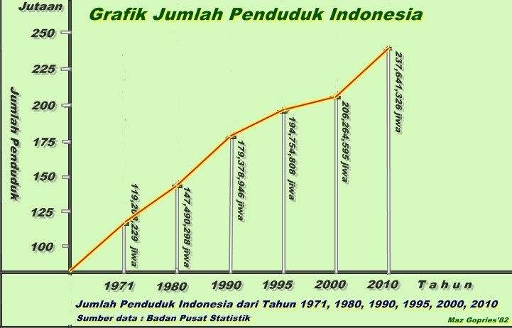
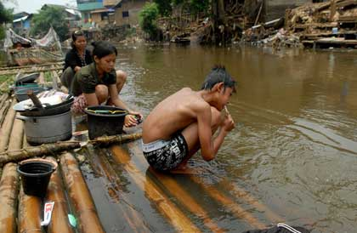
Permasalahan Kependudukan
Dilihat dari :
Kuantitas Penduduk di Indonesia
Kualitas Penduduk di Indonesia
Inilah permasalahan kependudukan yang ada di Indonesia. Penduduk semakin bertambah, namun kesehatan dan pendidikan tidak mendukung pertumbuhan tersebut.
Apa yang kalian pikirkan setelah melihat gambar di atas ?

Slide 23
Kesimpulannya ???
Pertumbuhan penduduk berbanding terbalik dengan peningkatan kualitas penduduk di negara kita. Hal ini dikarenakan kuantitas penduduk di Negara Indonesia kian bertambah, namun kualitas penduduk di Negara Indonesiapun semakin menurun.

Slide 24
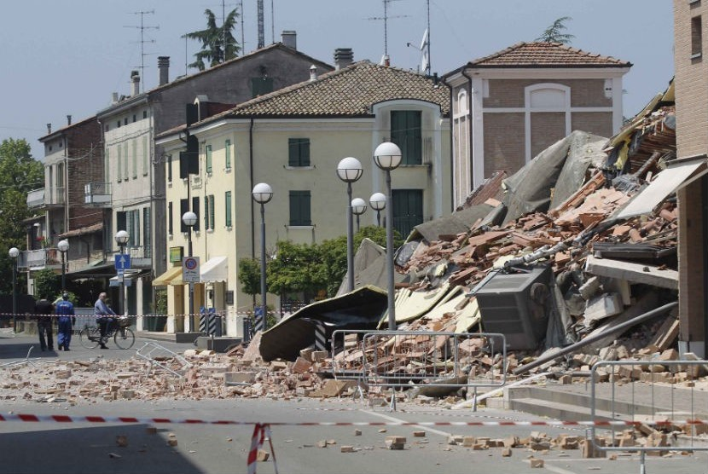
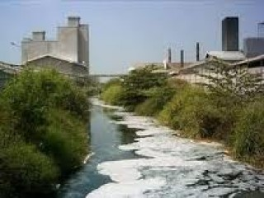
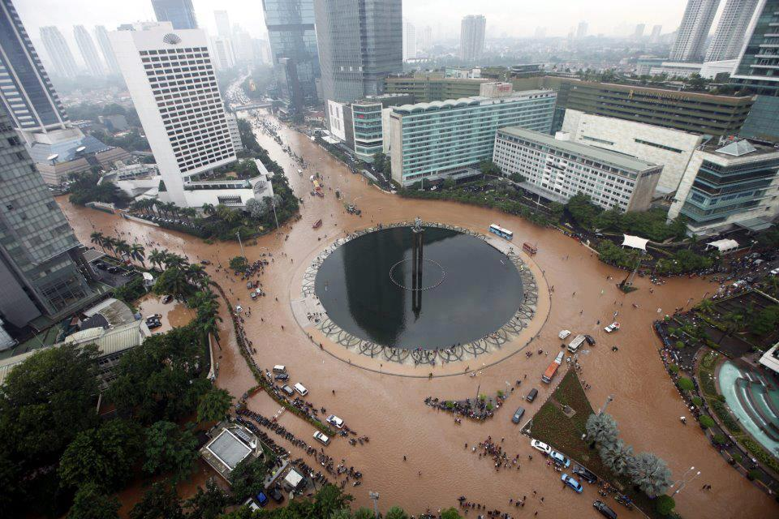
KERUSAKAN LINGKUNGAN HIDUP
ALAM
DIAKIBATKAN OLEH :
MANUSIA

Slide 25
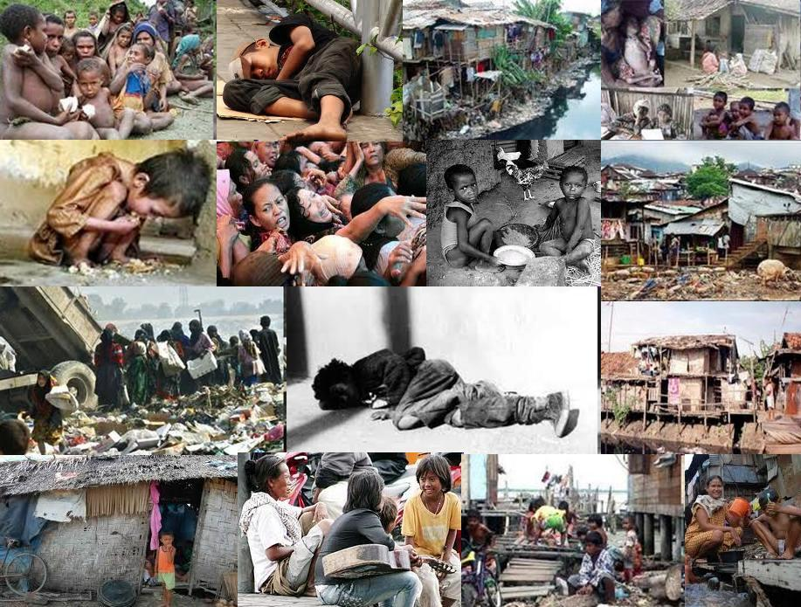
DAMPAK PERMASALAHAN PENDUDUK TERHADAP PEMBANGUNAN

Slide 26
Inilah penjelasan dari gambar di slide sebelumnya.......
Ketidakmerataan penduduk menyebabkan tidak meratanya pembangunan ekonomi di seluruh wilayah Indonesia. Hal ini menyebabkan masih terdapatnya daerah tertinggal, terutama daerah-daerah pedalaman yang jauh dari pusat kota.
Ledakan penduduk akibat angka kelahiran yang tinggi menyebabkan semakin tingginya kebutuhan penduduk akan perumahan, bahan pangan, dan kebutuhan tersier lainnya.
Ledakan penduduk juga menyebabkan angka beban ketergantungan menjadi lebih tinggi. Hal ini disebabkan angka usia non produktif lebih besar daripada usia produktif.
Arus urbanisasi yang tidak diimbangi dengan pendidikan dan keterampilan yang cukup menimbulkan masalah pengangguran, kriminalitas, prostitusi, munculnya daerah kumuh, dan kemiskinan di daerah perkotaan. Hal tersebut dapat menghambat pembangunan, baik di daerah pedesaan (daerah asal) maupun daerah perkotaan (daerah tujuan).
Timbulnya berbagai masalah kerusakan lingkungan akibat pertambahan penduduk manusia.
Masalah kemacetan lalu lintas dapat mengurangi arus mobilitas penduduk, barang, dan jasa yang akan berakibat pada terhambatnya perkembangan ekonomi penduduk.

Slide 27
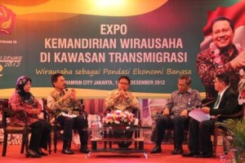
Upaya-Upaya Pemecahan Permasalahan Kuantitas
Penduduk Indonesia
KB program pengendalian jumlah dan pertumbuhan penduduk
Transmigrasi program pemerataan persebaran penduduk
Upaya-Upaya Pemecahan Permasalahan Kualitas
Penduduk Indonesia

Slide 28
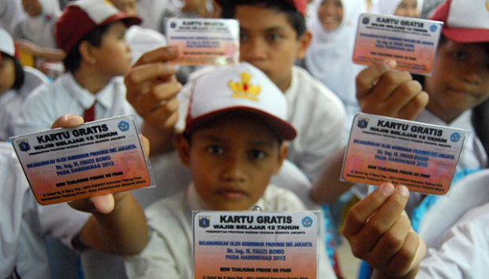
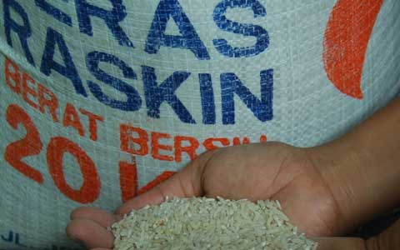
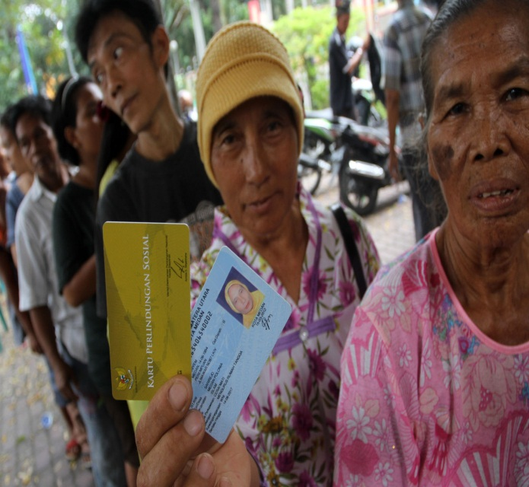
Upaya-Upaya Pemecahan Permasalahan Kualitas
Penduduk Indonesia
Bidang Pendidikan
BOS dan GNOTA
BLT dan RASKIN
Bidang Sosial

Slide 29
PERMASALAHAN KEPENDUDUKAN DAN CARA PENANGGULANGANNYA

Slide 30
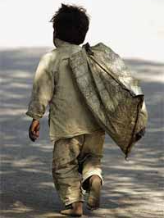
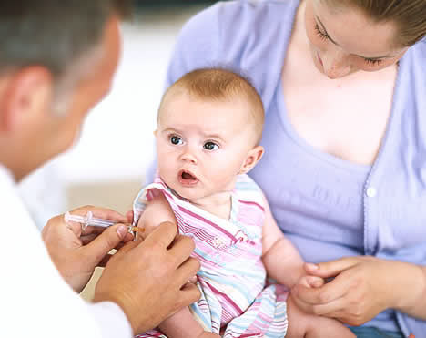
Permasalahan Kependudukan Berkaitan dengan Kuantitas dan Kualitas Penduduk
Kemiskinan
Kesehatan
Pengangguran

Slide 31
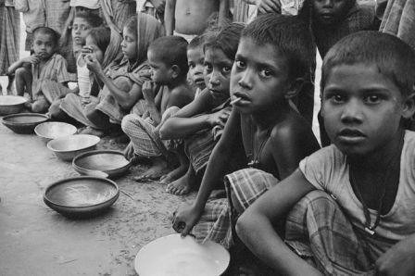
Kemiskinan
Kemiskinan merupakan ketidakmampuan seseorang untuk memenuhi kebutuhan materiil dasar berdasarkan standar tertentu.
Adapun standar ini lebih dikenal dengan garis kemiskinan, yaitu tingkat pengeluaran atas kebutuhan pokok yang meliputi sandang, pangan, papan secara layak.

Slide 32
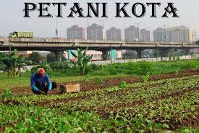
Upaya yang diterapkan untuk menanggulangi kemiskinan, di antaranya:
Meningkatkan sumber daya ekonomi yang dimiliki penduduk miskin
Misalnya dengan mengoptimalkan pemanfaatan lahan pertanian yang sempit dengan intensifikasi pertanian, memberikan bekal keterampilan untuk mengolah barang-barang bekas di sekitarnya.

Slide 33
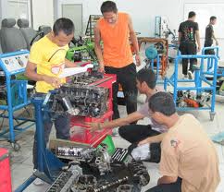
Upaya yang diterapkan untuk menanggulangi kemiskinan, di antaranya:
Memberikan program penyuluhan dan pembekalan Keterampilan
Pemerintah hendaknya intensif terjun ke masyarakat untuk memberikan pengajaran dan pelatihan keterampilan bagi penduduk miskin agar dapat menghasilkan sesuatu guna menunjang pendapatannya.

Slide 34
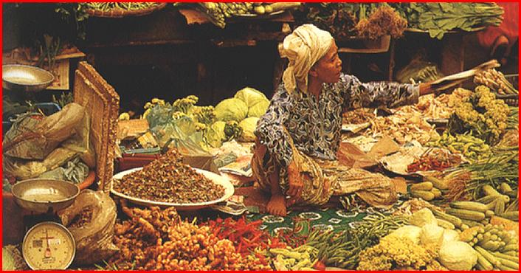
Upaya yang diterapkan untuk menanggulangi kemiskinan, di antaranya:
Menyediakan pasar-pasar bagi penjualan produksi penduduk
Pasar merupakan fasilitas penting dalam menunjang pendapatan penduduk. Selain sebagai tempat memasarkan hasil produksi masyarakat, keberadaan pasar juga bisa memotivasi masyarakat untuk lebih produktif lagi.

Slide 35
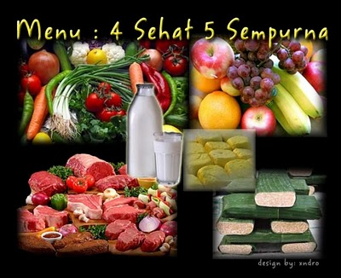
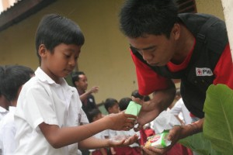
Kesehatan
Kemiskinan akan berdampak pada kesehatan. Penduduk miskin cenderung memiliki pola hidup kurang bersih dan tidak sehat.
Ketidakmampuan dalam memenuhi kebutuhan pangan secara sehat dan bergizi berdampak pada rendahnya gizi.

Slide 36
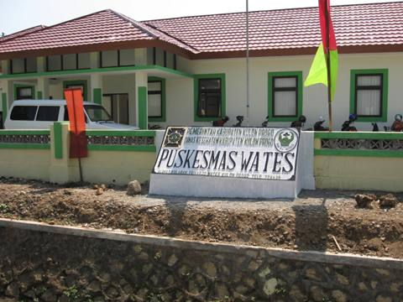
Untuk menanggulangi masalah kesehatan tersebut dapat dilakukan dengan:
Peningkatan gizi masyarakat
Pelaksanaan imunisasi
Penambahan fasilitas kesehatan
Penyediaan pelayanan kesehatan gratis
Pengadaan obat generik
Penambahan jumlah tenaga medis
Melakukan penyuluhan tentang arti pentingnya kebersihan dan pola hidup sehat

Slide 37
Pengangguran
sebagian besar negara-negara berkembang dan negaranegara miskin, kualitas SDM-nya masih rendah, baik dalam pengetahuan maupun keterampilan.
Hal itulah yang menjadi salah satu penyebab tingginya angka pengangguran. Karena pada umumnya penduduk-penduduk tersebut sulit tertampung di dunia kerja.

Slide 38
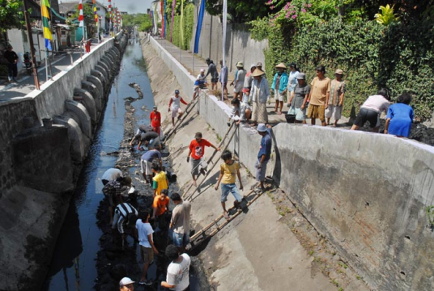
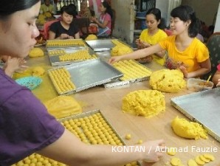
usaha perbaikan kualitas SDM dan penciptaan lapangan kerja.
Peningkatan keterampilan kerja masyarakat
Pembentukan Tenaga Kerja Muda Mandiri Profesional (TKMMP)
Pelaksanaan padat karya
Penciptaan iklim usaha dan investasi yang kondusif

Slide 39
TERIMA KASIH

